Slide 1
Мой родны кут…
гр. 760802 і 761401
11 кастрычніка (серада) пачатак 13:30
аўд. 203-3 корпуса
(зала відэаканферэнцсувязі)
або
Шабаны, вы мае Шабаны…

Slide 3
Мэта праекта:
Знаёмства і ўсталяванне сяброўскіх узаемаадносін паміж студэнтамі кафедраў абароны інфармацыі і інфакамунікацыйных тэхналогій факультэта інфакамунікацый.

Slide 4
Задачы праекта:
Развіццё кампетэнцый аратарскага майстэрства,
Краязнаўчая асвета першакурснікаў.

Slide 6
Змест даклада
Невялікая характарыстыка населенага пункта (плошча, насельніцтва, гісторыя ўзнікнення і г.д.);
Любімыя месцы;
Што вы жадаеце палепшыць для моладзі на сваёй малой радзіме?

Slide 7
Рэгламент
5 хвілін

Slide 8
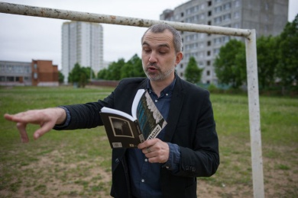
ПАДАРУНКІ найлепшым дакладчыкам
1 месца – 2 квіткі ў Купалаўскі тэатр на спектакль “ШАБАНЫ” 18.10.2017 г.,
2 месца – кніга “Шабаны. Гісторыя аднаго зьнікненьня” з аўтографам аўтара,
3 месца – кубак з лагатыпам Купалаўскага тэатра.

Slide 9
Поспехаў!
Да сустрэчы!

